Slide 1
Роль школьных экскурсий при подготовке естественнонаучных конференций в гимназии
учитель физики ГБОУ гимназии № 157
Черненко Татьяна Витальевна

Slide 2
Особенности обучения физике в гимназии
углубленная программа гуманитарной направленности
конференция – одна из традиционных форм организации деятельности учащихся
загруженность обязательными и профильными предметами
ограниченность во времени
темы сложны для понимания
необходимость успешной результативности учебных действий

Slide 3
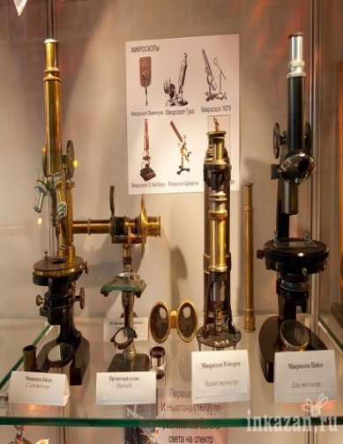
Подготовка к конференции
связь с участниками по
электронной почте
ДОКЛАДЫ
Цель КОНФЕРЕНЦИИ:
УЧИТЕЛЬ
инициировать интерес к физике
КОНФЕРЕНЦИЯ
СТЕНДЫ
ЭКСКУРСИИ
ВИКТОРИНА

Slide 4
Тематическая научная экскурсия
Место проведения: научные, учебные центры,
библиотеки, музеи
Учитель: находит, знакомится, обсуждает
Экскурсовод: рассказывает, показывает, объясняет
Форма проведения: лекция с презентацией, беседа
осмотр исторических, научных и необычных объектов
интерактивный музей, проведение опытов
выполнение небольшой научной работы
Подведение итогов:
в устной форме -доклад на конференции
c фото и видео материалами
в письменной - на школьном сайте и
на школьных стендах в фойе школы

Slide 5
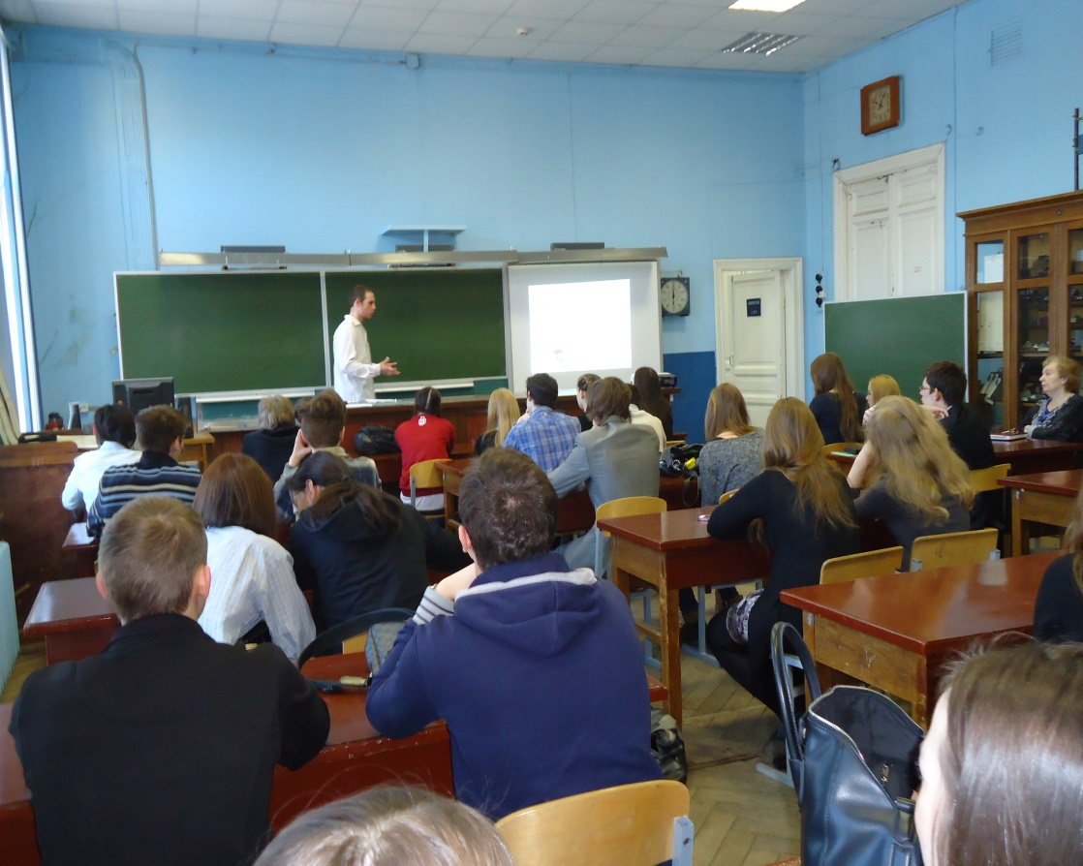
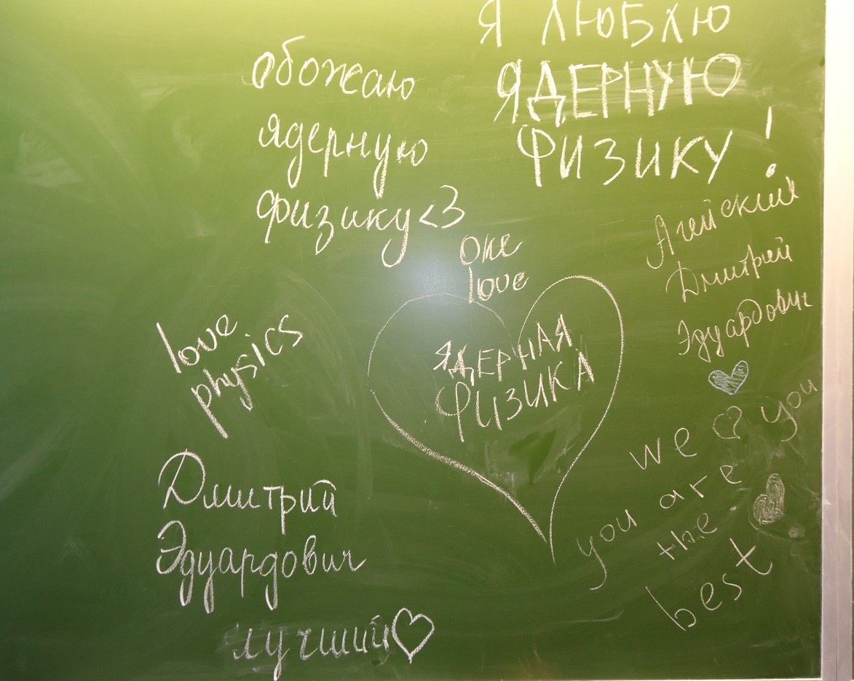
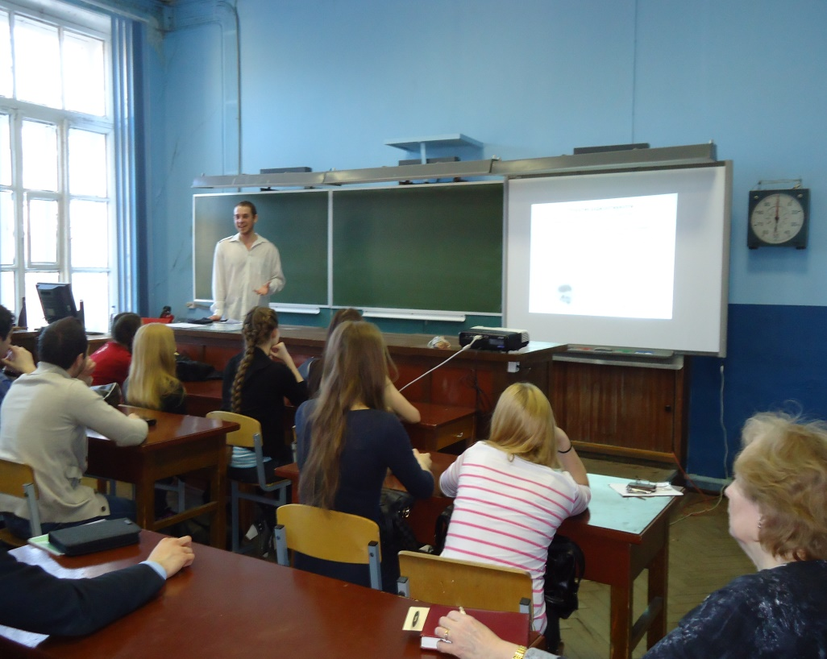
Научный семинар в школе “История науки о радиоактивности” проводит сотрудник института ядерной физики (г.Гатчина)
Научный семинар “История науки о радиоактивности” проводит сотрудник института ядерной физики (г.Гатчина)

Slide 6
Роль экскурсии (из отчетов и отзывов учеников)
Увидеть Услышать Потрогать
Пробраться Познакомиться Поделиться
Узнать Изучить Применить

Slide 7
Из отчетов и отзывов учеников
Мотивы | Экскурсия | Что узнали
Каждый хочет открыть что-то новое | Доступно представлены сложные физические явления | Самые передовые технологии основаны на знании широкого спектра различных наук
Исследовать | На уроке в школе таких опытов не покажут | Знакомство с местом будущей учебы
 | Рассказ не может сравниться с тем, что можно было увидеть | Знакомство с ВУЗом более глубокое, чем день открытых дверей
 | Смесь уроков естественных наук и истории | Помогает понять, что хочется от жизни после школы
 | Музыкальное сопровождение усиливало эффект восприятия информации
 | Именно благодаря экскурсоводу наша экскурсия стала незабываемой

Slide 8
Функции естественнонаучных экскурсий
реализуют принцип наглядности обучения
повышают научность обучения и укрепляют его связь с жизнью, с практикой
профориентация учащихся

Slide 9
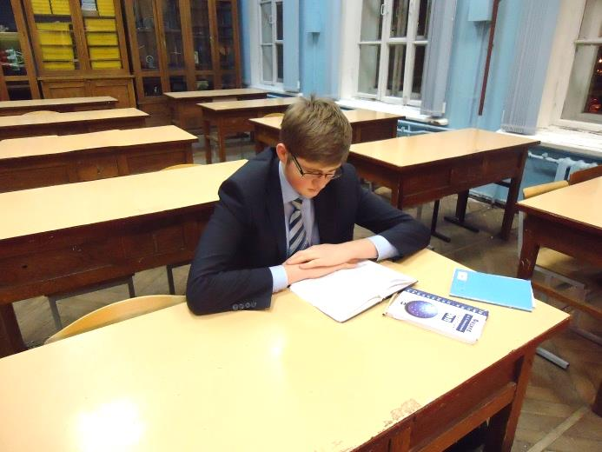
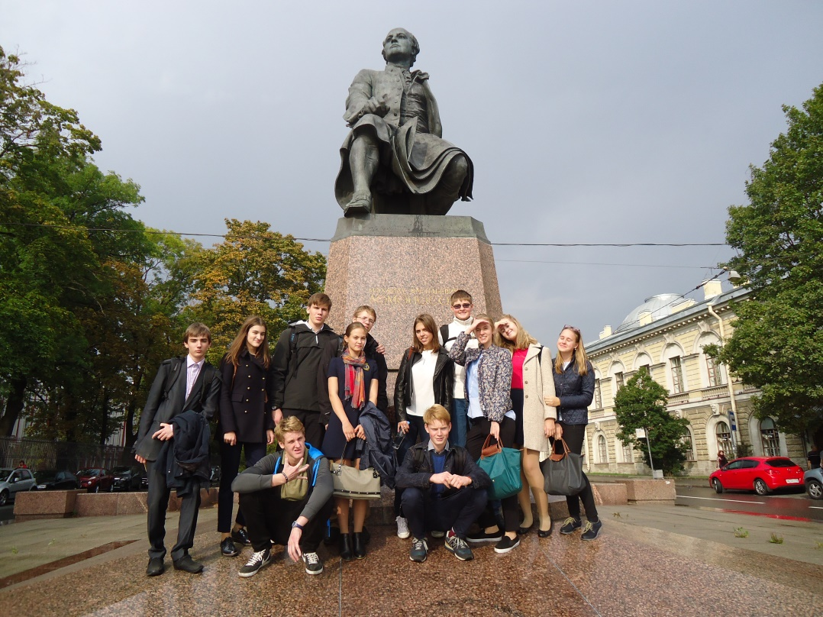
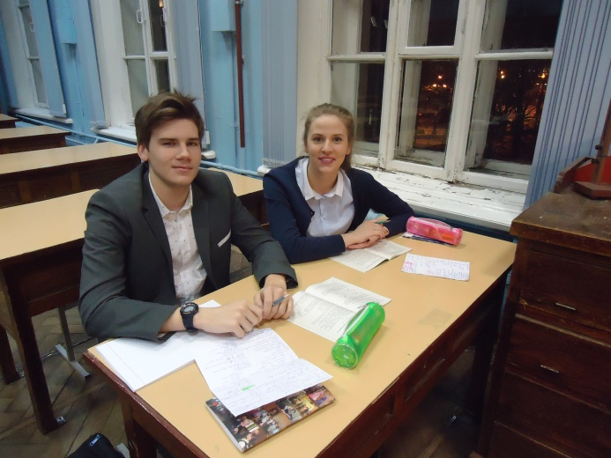
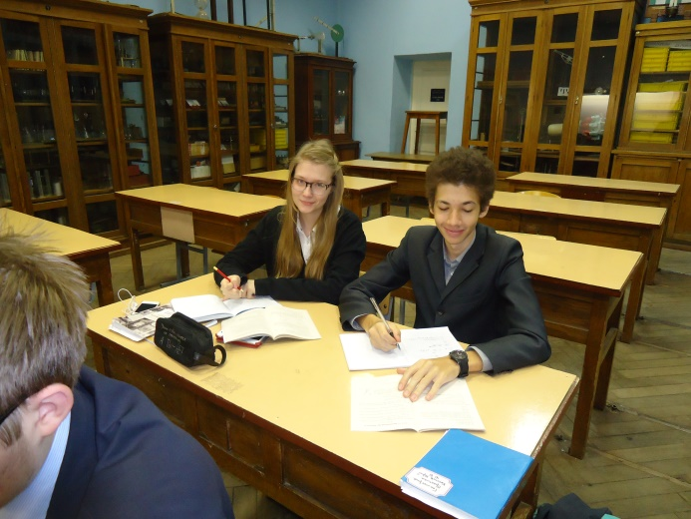
Частные результаты

Slide 10
Вывод:
все ученики получают мощный толчок к саморазвитию и самообразованию, а некоторые из них серьезно и увлеченно посвящают себя изучению предметов естественнонаучного направления

Slide 11
Спасибо за внимание!

